Slide 1



专业互联网
IT
教育服务平台
[VIP课]
RabbitMQ工作模型与Java编程
种一棵树最好的时间是十年前，其次是现在
青山老师QQ号：3598158336
做技术人的指路明灯,做职场生涯的精神导师 咕泡学院官网:http://www.gupaoedu.com

Slide 2



曾经跨过山和大海 —— 青山
专业互联网
IT
教育服务平台

Slide 3
课程目标
专业互联网
IT
典型应用场景
基本介绍
Java API编程
进阶知识
UI管理界面
Spring配置方式集成RabbitMQ
Spring Boot集成RabbitMQ
教育服务平台

Slide 4
明天的课程预告
专业互联网
IT
可靠性投递分析
高可用集群部署方案
实践经验总结
教育服务平台

Slide 5
00
典型应用场景

Slide 6
典型应用场景
1、跨系统的异步通信
IBM MQ
2、应用内的同步变成异步
秒杀
3、基于Pub/Sub模型实现的事件驱动
ETL HTTP API —— MQ
4、利用RabbitMQ实现事务的最终一致性

Slide 7
01
基本介绍

Slide 8
AMQP协议
AMQP，即Advanced Message Queuing Protocol，一个提供统一消息服务的应用层标准高级消息队列协议，是应用层协议的一个开放标准，为面向消息的中间件设计。基于此协议的客户端与消息中间件可传递消息，并不受客户端/中间件同产品、不同的开发语言等条件的限制。
AMQP的实现有：RabbitMQ、OpenAMQ、Apache Qpid、Redhat Enterprise MRG、AMQP Infrastructure、ØMQ、Zyre等。

Slide 9
RabbitMQ的特性
1、可靠性
2、灵活的路由
3、消息集群
4、高可用
5、多种协议
6、多语言客户端
7、管理界面
8、插件机制

Slide 10
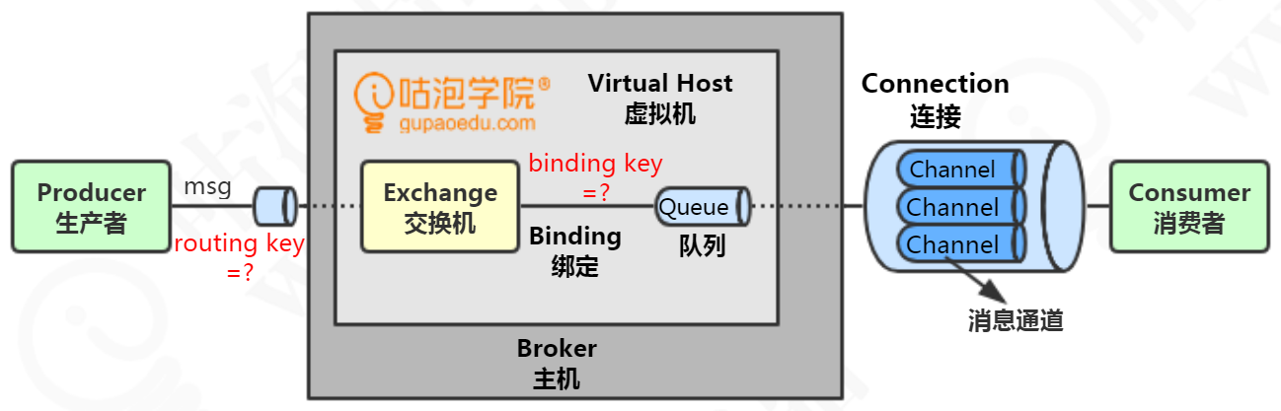
工作模型

Slide 11
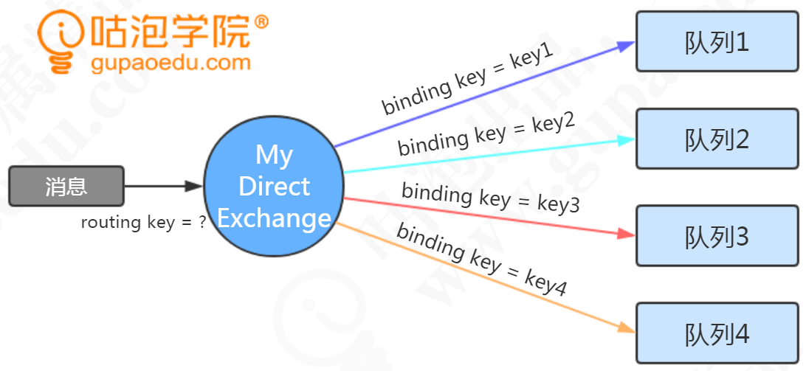
Direct Exchange 直连交换机

Slide 12
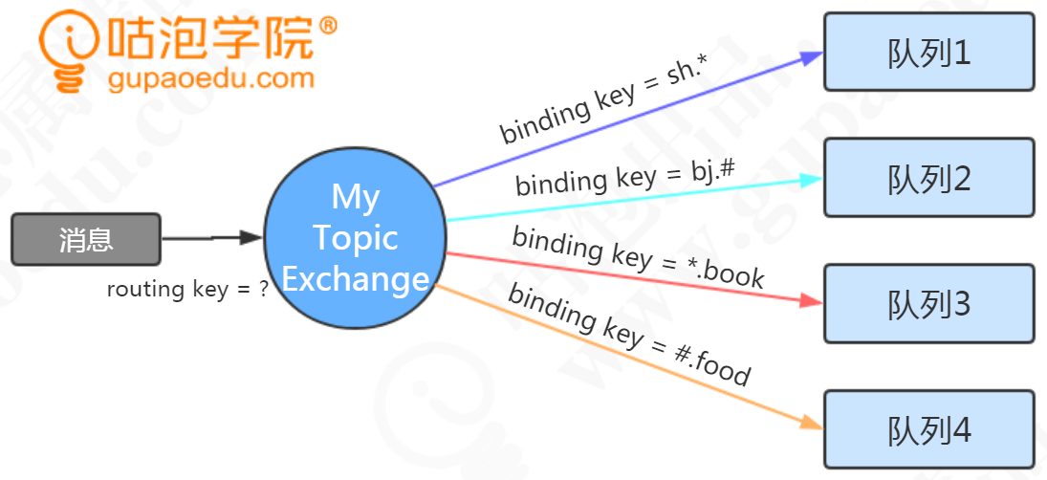
Topic Exchange 主题交换机

Slide 13
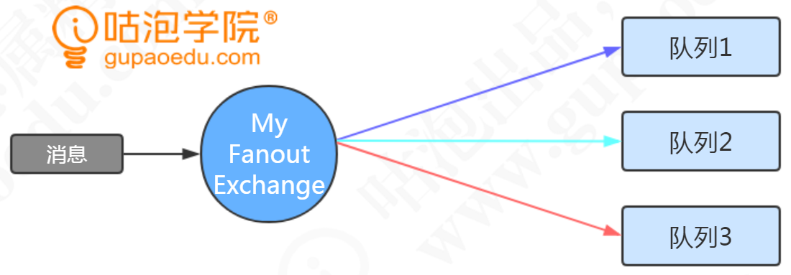
Fanout Exchange 广播交换机

Slide 14
Java API编程
RabbitMQ官网
生产者
消费者
参数详解

Slide 15
进阶知识
1、怎么自动删除没人消费的消息？
2、无法路由的消息，去了哪里？
3、可以让消息优先得到消费吗？
4、如何实现延迟发送消息？
5、MQ怎么实现RPC？
6、RabbitMQ流量控制怎么做？设置队列大小有用吗？

Slide 16
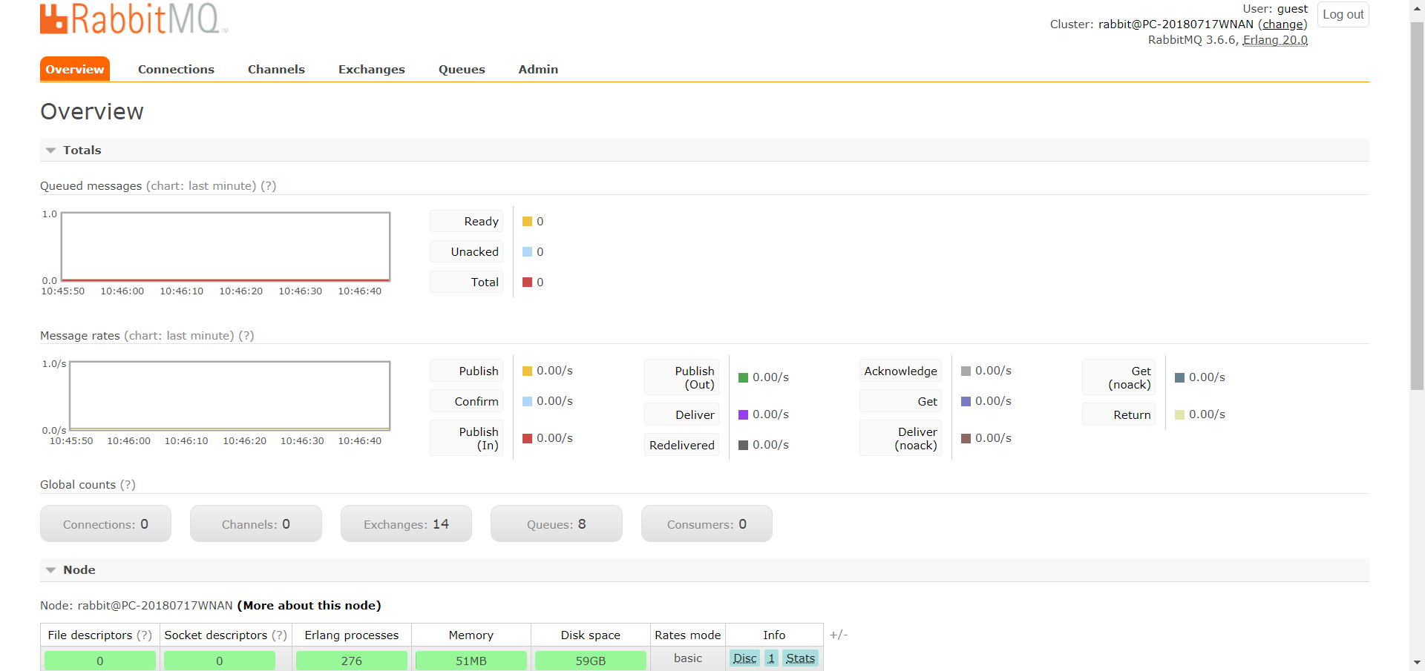
UI管理界面

Slide 17
Spring集成RabbitMQ
1、创建Maven工程，pom.xml引入依赖
2、src/main/resouces目录，创建rabbitMQ.xml
3、配置applicationContext.xml
4、src/main/resouces目录，log4j.properties
5、编写生产者
6、编写4个消费者
7、编写单元测试类

Slide 18
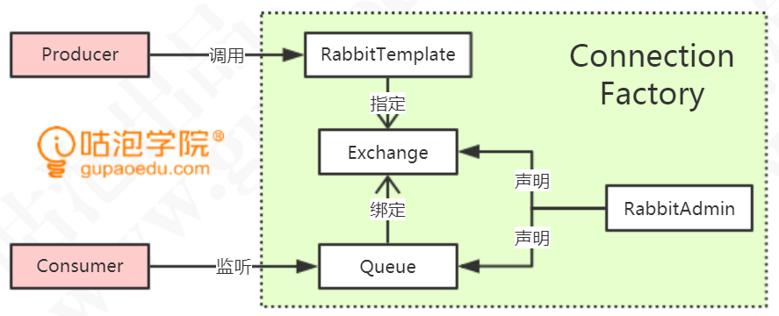
rabbitMQ.xml 配置说明

Slide 19
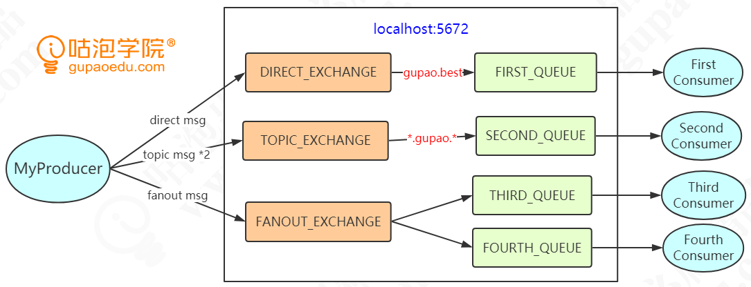
Spring Boot集成RabbitMQ

Slide 20
Spring Boot集成RabbitMQ
消费者
1、配置类：定义交换机、队列、绑定
2、消费者：监听队列
生产者
1、生产者类：注入模板发送消息
2、单元测试类：调用生产者
服务器配置？

Slide 21

专业互联网
IT
教育服务平台
谢 谢 观 看
青山老师QQ号：3598158336
做技术人的指路明灯,做职场生涯的精神导师 泡学院官网:http://www.gupaoedu.com

